Slide 1
1.4 Τρόποι ηλέκτρισης
ΗΛΕΚΤΡΙΣΗ
ΜΕ ΕΠΑΦΗ

Slide 2
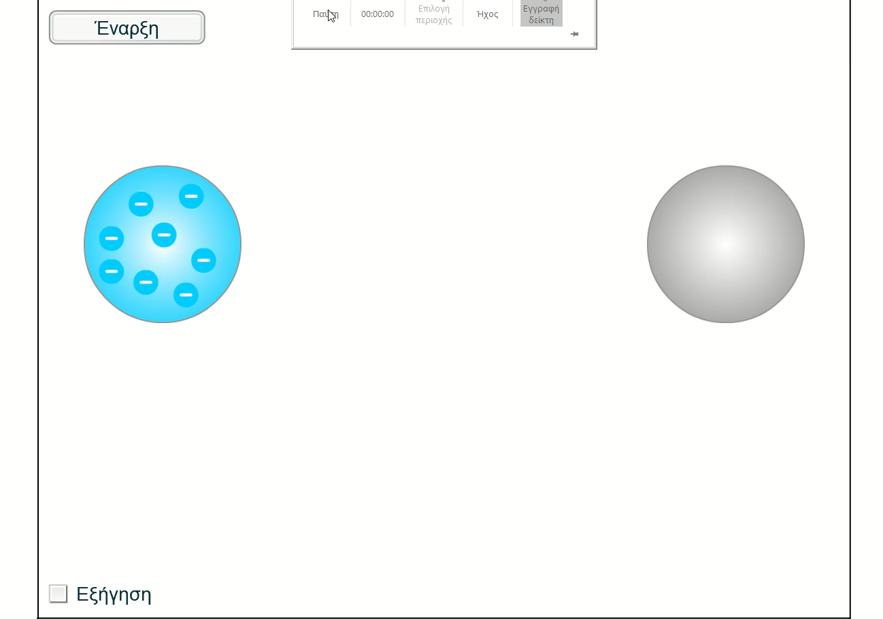
Τι πρέπει να κάνουμε για να γίνει ηλέκτριση με επαφή ενός αφόρτιστου σώματος;

Slide 3
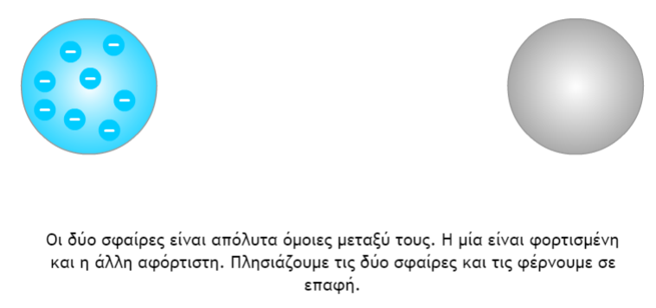
Εξήγηση

Slide 4
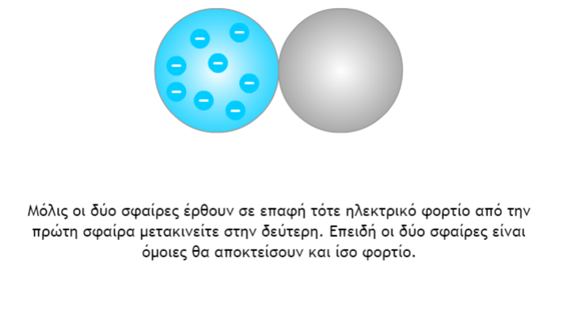
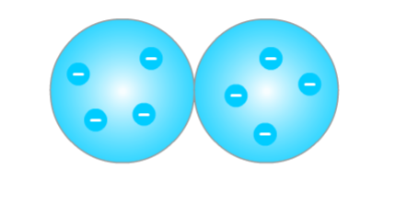

Slide 5
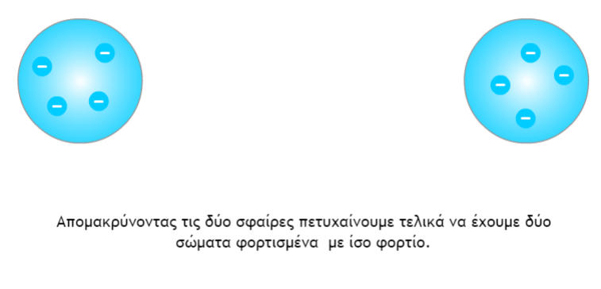
Τι παρατηρείτε για το είδος του φορτίου που αποκτούν οι σφαίρες;
Οι σφαίρες αποκτούν ίδιο είδος φορτίου και επειδή είναι απόλυτα όμοιες μοιράζονται την ποσότητα φορτίου.

Slide 6
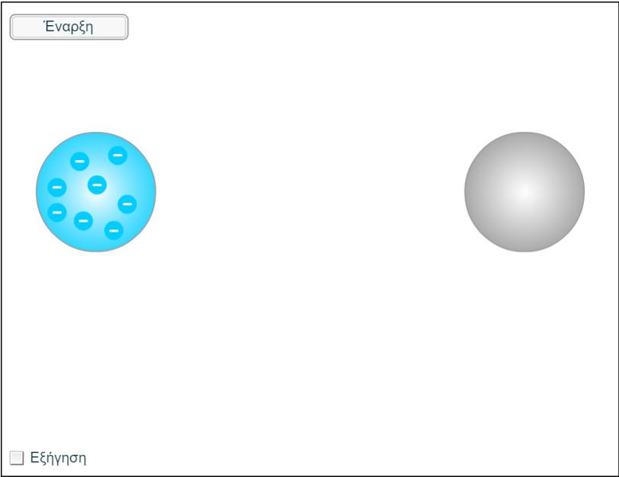
ΠΡΙΝ ΤΗΝ ΕΠΑΦΗ
ΜΕΤΑ ΤΗΝ ΕΠΑΦΗ
Φορτίο 1^{ης} σφαίρας =
-8
Φορτίο 1^{ης} σφαίρας =
-4
Φορτίο 2^{ης} σφαίρας =
0
Φορτίο 2^{ης} σφαίρας =
-4
Συνολικό Φορτίο =
-8
Συνολικό Φορτίο =
-8
ΣΥΜΠΕΡΑΣΜΑ
Το συνολικό φορτίο πριν και μετά την επαφή διατηρείται σταθερό
Άρα ισχύει και στην ηλέκτριση με επαφή η Αρχή Διατήρησης του
Ηλεκτρικού φορτίου

Slide 7
ΠΑΡΑΔΕΙΓΜΑΤΑ
ηλεκτρόνια
πρωτόνια
Αρνητικά φορτισμένο σώμα
Ουδέτερο σώμα
Μετακινούνται ηλεκτρόνια από το αρνητικά φορτισμένο σώμα προς το ουδέτερο
Με αποτέλεσμα και τα 2 σώματα να αποκτούν όμοιο είδος φορτίου (αρνητικό)

Slide 8
ΠΑΡΑΔΕΙΓΜΑΤΑ
ηλεκτρόνια
πρωτόνια
Θετικά φορτισμένο σώμα
Ουδέτερο σώμα
Με αποτέλεσμα και τα 2 σώματα να αποκτούν όμοιο είδος φορτίου (θετικό)
Μετακινούνται ηλεκτρόνια από το ουδέτερο σώμα προς το θετικά φορτισμένο

Slide 9
